Slide 1

LĨNH VỰC PHÁT TRIỂN NHẬN THỨC
KPKH: Những hạt cát kì diệu
Độ tuổi: 5-6 tuổi
Đơn vị: Trường Mầm non Yên Hòa, xã Yên Mô

Slide 2


Slide 3
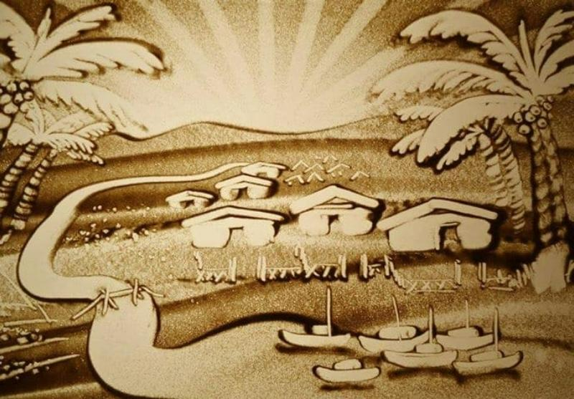

Slide 4
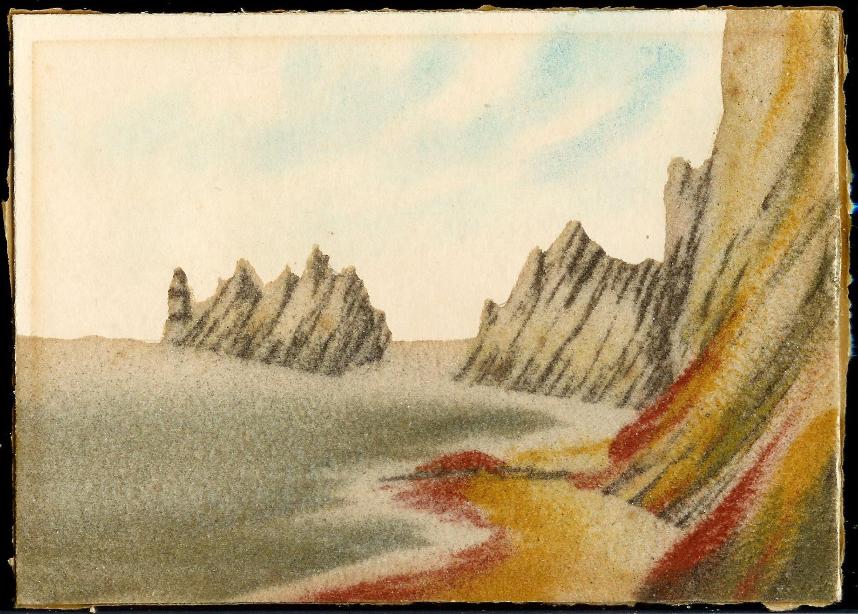

Slide 5
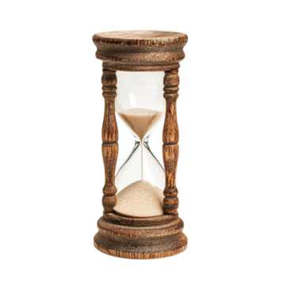

Slide 6
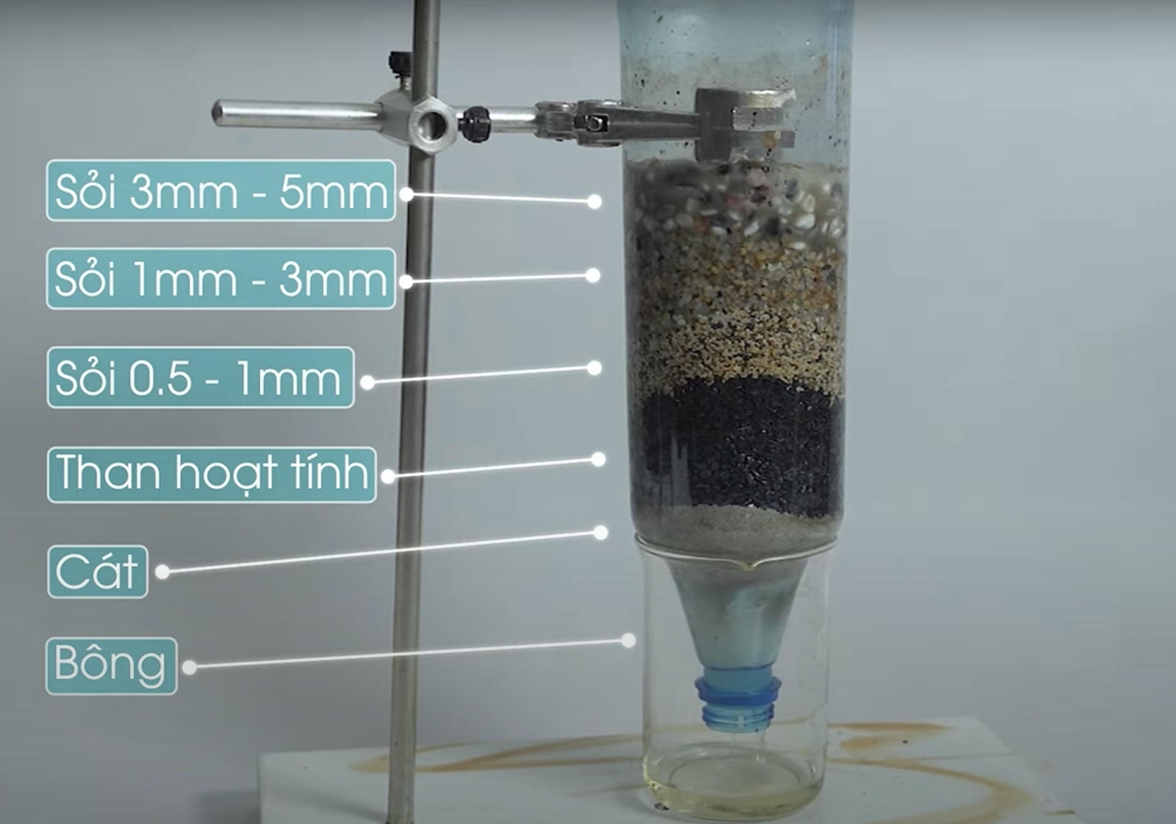

Slide 7
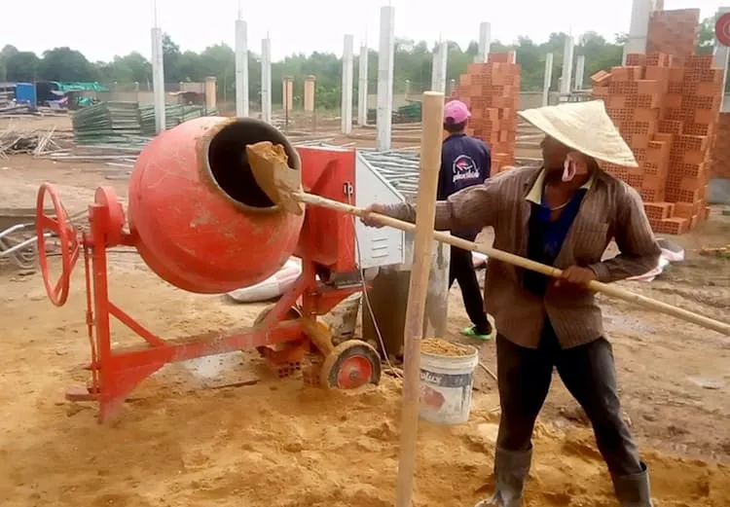

Slide 8
